Slide 1
PRIMERA SESIÓN ORDINARIA 2022-2024
SUBCOMITÉ SECTORIAL DEL EJE 4
CANCÚN POR LA PAZ
INFORME DE AVANCES EN CUMPLIMIENTO DE METAS Y OBJETIVOS
PROGRAMA PIONEROS FÚTBOL CANCÚN
CORRESPONDIENTE AL TRIMESTRE ENERO-MARZO 2022
Cancún, Quintana Roo
ABRIL 2022

Slide 2
NIVEL PROPÓSITO
La población de Benito Juárez participa y desarrolla habilidades físicas, recreativas y deportivas de alto rendimiento mediante la práctica del fútbol.
En la gráfica se presenta el nivel programado en el Propósito del Programa teniendo un alcance del 66.14 % es decir 3340 participantes y asistentes en las actividades

Slide 3
Nivel Componente y Actividades
Partidos de fútbol a nivel profesional y semiprofesional realizados.
LAS GRAFICAS REPRESENTAN :
Participación en los partidos de fútbol de Segunda división profesional.
La meta no fue lograda ya que no se participó en la temporada vigente, se espera que con la recuperación del presupuesto se participe en la temporada 2022-2023
Participación y realización de partidos de fútbol de Tercera División Profesional.
La participación en la Tercera División Profesional se logra teniendo una asistencia a los partidos superior a lo programado con un 143% logrado
Participación y realización de partidos de fútbol Semiprofesional.
La asistencia en los partidos semiprofesionales logra una meta del 122.35% de lo programado
Realización de actividades labor social y cultural con el fútbol de la Asociación de Fútbol Pioneros A.C.
Las actividades de labor social y cultural no fueron realizadas debido a que los eventos se reprogramaron para los siguientes meses.

Slide 4
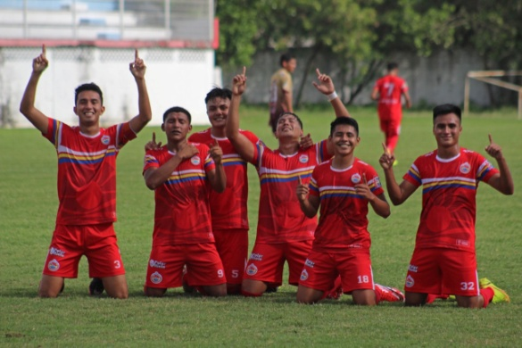
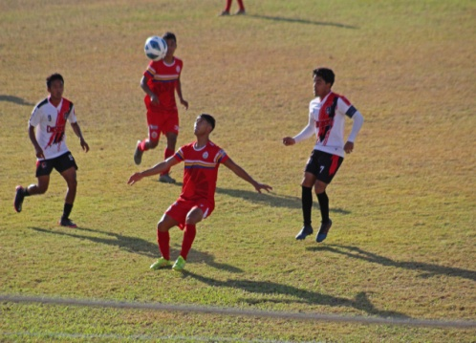
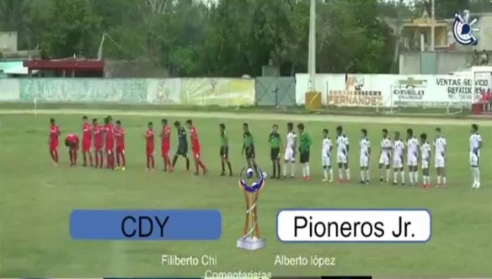
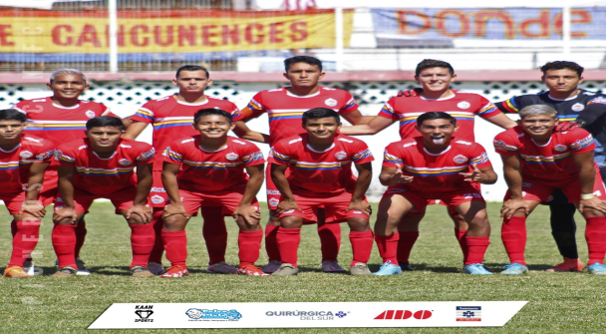
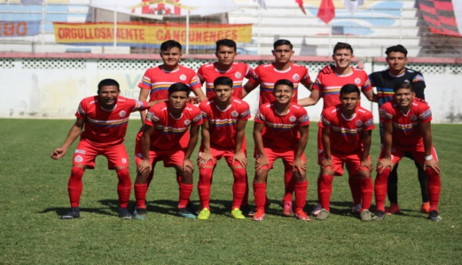
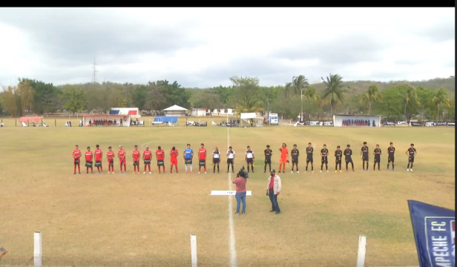
HONORABLE AYUNTAMIENTO DE BENITO JUÁREZ
1ER INFORME TRIMESTRAL
DIRECCION GENERAL DE LA ASOCIACIÓN DE FÚTBOL PIONEROS A.C.
TERCERA DIVISIÓN PROFESIONAL
FECHA | PARTIDO
05/02/2022 | Pioneros Junior (2) vs (0) Pejelagartos de Tabasco
12/02/2022 | Club Deportivo Yucatán (0) vs (2) Pioneros Junior
19/02/2022 | Pioneros Junior (0) vs (3) Deportiva Venados
25/02/2022 | Corsarios de Campeche (3) vs (1) Pioneros Junior
05/03/2022 | Pioneros Junior (1) vs (0) Progreso FC
12/03/2022 | Campeche F. C. Nueva Generación (3) vs (0) Pioneros Junior

Slide 5
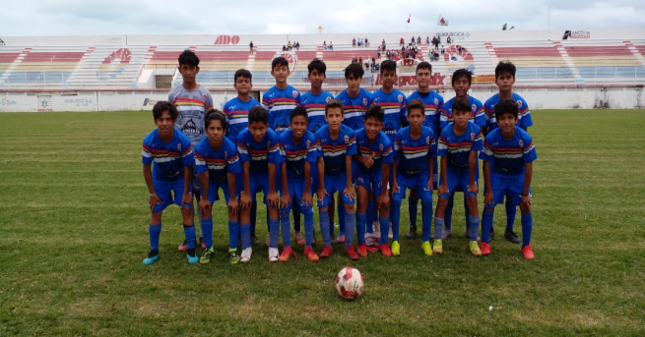
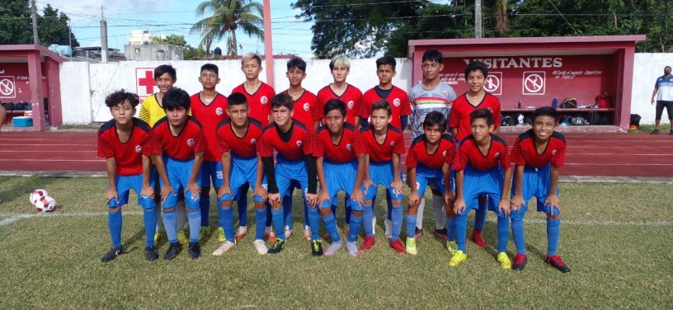
HONORABLE AYUNTAMIENTO DE BENITO JUÁREZ
1ER INFORME TRIMESTRAL
DIRECCION GENERAL DE LA ASOCIACIÓN DE FÚTBOL PIONEROS A.C.
FUERZAS BASICAS (SUB 13, 15 y 17)
SUB 13
05/02/22 Venados de Yucatán (2) vs (3) Pioneros
12/02/22 Atlético Cozumel (1) vs (7) Pioneros
19/02/22 Pioneros (5) vs (0) Atlas Cancún
26/02/22 Nido Águila Chetumal (0) vs (23) Pioneros
12/03/22 Pioneros (3) vs (1) Nido Águila Mérida
26/03/22 Necaxa Mérida () vs () Pioneros

Slide 6
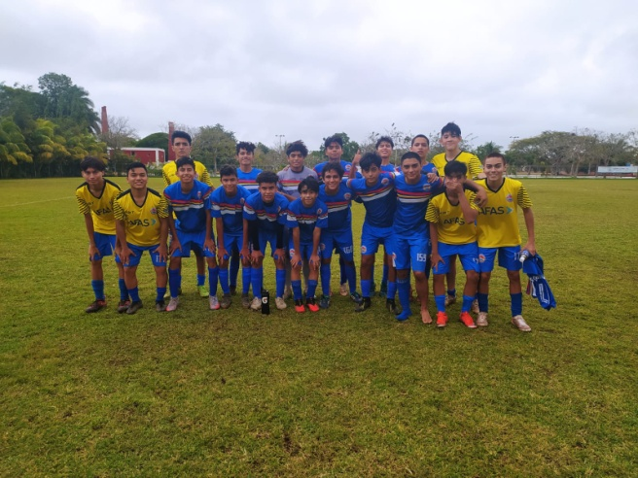
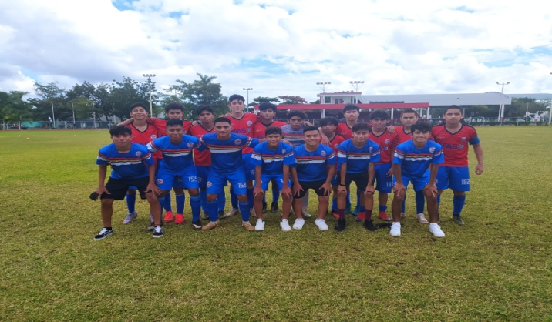
HONORABLE AYUNTAMIENTO DE BENITO JUÁREZ
1ER INFORME TRIMESTRAL
DIRECCION GENERAL DE LA ASOCIACIÓN DE FÚTBOL PIONEROS A.C.
FUERZAS BASICAS (SUB 13, 15 y 17)
SUB 15
05/02/22 Venados de Yucatán (0) vs (2) Pioneros
12/02/22 Atlético Cozumel (1) vs (2) Pioneros
21/02/22 Pioneros (1) vs (0) Atlas Cancún
26/02/22 Nido Águila Chetumal (0) vs (2) Pioneros

Slide 7
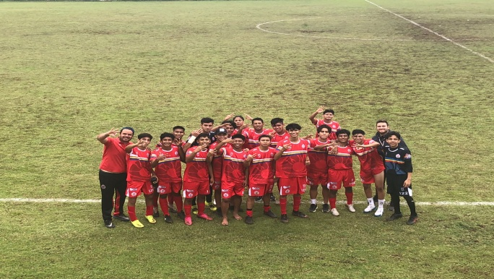
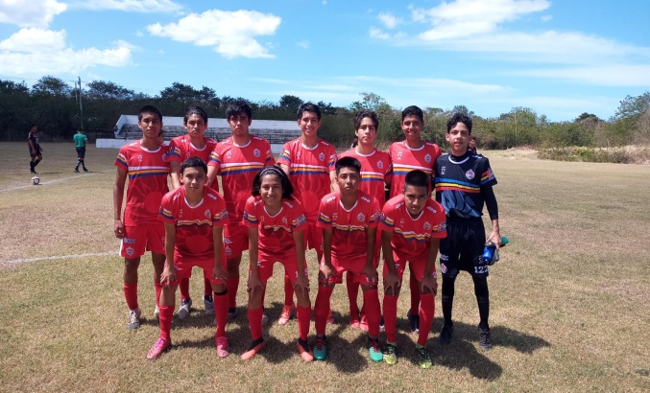
HONORABLE AYUNTAMIENTO DE BENITO JUÁREZ
1ER INFORME TRIMESTRAL
DIRECCION GENERAL DE LA ASOCIACIÓN DE FÚTBOL PIONEROS A.C.
FUERZAS BASICAS (SUB 13, 15 y 17)
SUB 17
21/02/22 Necaxa Mérida (0) vs (2) Pioneros
27/02/22 Pioneros (6) vs (0) Chivas Mérida Rojo
06/03/22 Cefor Marquez (1) vs (2) Pioneros
12/03/22 Venados de Yucatan (1) vs (4) Pioneros
20/02/22 Pioneros(0) vs (2) Murc

Slide 8
Evidencias Fotográficas

Slide 9
Nivel Componente y Actividades
Desarrollo y cumplimiento a la normatividad con informes de avances financieros y administrativos.
Ejecución de informes de resultados administrativos y contables realizados.
Con esta información se miden los informes y análisis de tipo administrativo, financiero y contables como resultado de la aplicación del presupuesto en las actividades y eventos realizados.
En la gráfica se puede notar que del número de informes programados se logra el 100% de cumplimiento

Slide 10
Evidencias Fotográficas

Slide 11
Nivel Componente y Actividades
Primera grafica se representa el componente de Actividades deportivas del fútbol para el sector Amateur realizadas con un logro del 71.43 %
En las gráficas de actividades se presenta lo siguiente:
Admisión de niños(as) y jóvenes para conformar equipos de futbol del sector amateur que provienen de los centros de formación.
Se lograron inscribir un porcentaje superior a lo programado llegando a un 115%
Realización de eventos recreativos en los centros de formación.
Los Eventos a través de la práctica de fútbol de los centros de formación como lo indica la gráfica llegan a 5 realizados de los 7 programados.

Slide 12
Evidencias Fotográficas

